Slide 1


Дистанционный мониторинг
с помощью умного тонометра
Дистанционный мониторинг пациентов
с артериальной гипертензией носимыми устройствами и роботом

Slide 2

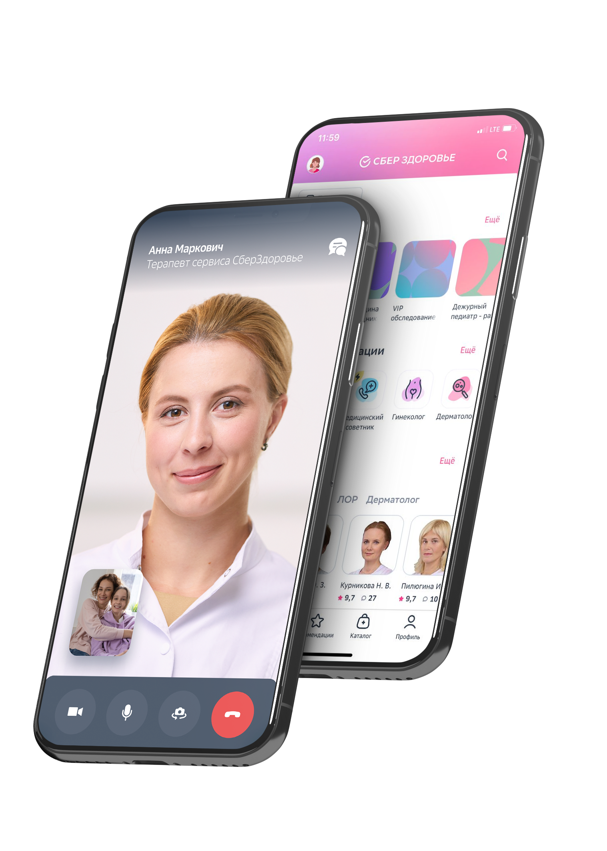
СберЗдоровье
Крупнейший в России медицинский онлайн-сервис, который 11 лет делает качественную заботу о здоровье доступной многим:
поиск, подбор, запись к врачу
онлайн-консультации с врачами
цифровые продукты для бизнеса
дистанционный мониторинг
и носимые устройства
выездные сервисы
2 млн
онлайн-консультаций
уже получили наши пациенты
11 лет
заботимся
о здоровье людей
3 000+
компаний заботятся
о сотрудниках с нами
компания в России в сфере цифровой медицины
4,89
средняя оценка
онлайн-консультаций

Slide 3
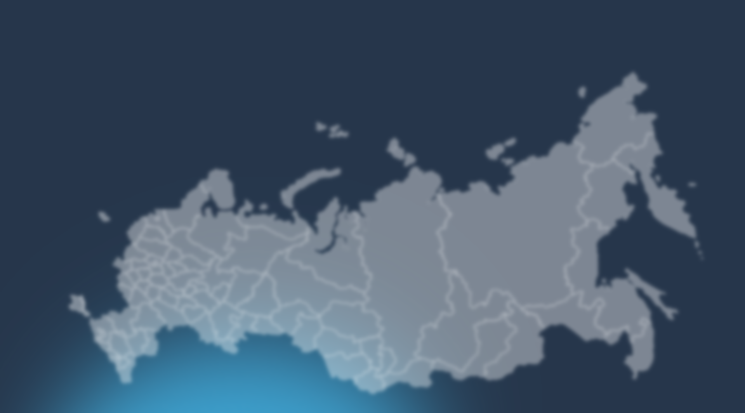
Дистанционный мониторинг работает
уже в половине регионов РФ
62
субъектов Российской Федерации
62
субъектов Российской Федерации
160 920
консультаций врача
257 700
всего пациентов на мониторинге
4 716
врачей на платформе мониторинга

Slide 4




Цели и задачи проекта
Снижение общей нагрузки
на систему здравоохранения
(в том числе снижение вызовов скорой медицинской помощи
и госпитализаций
Повышение качества жизни пациентов с хроническими неинфекционными заболеваниями
Снижение смертности населения
Своевременная помощь пациентам при ухудшении показателей

Slide 5
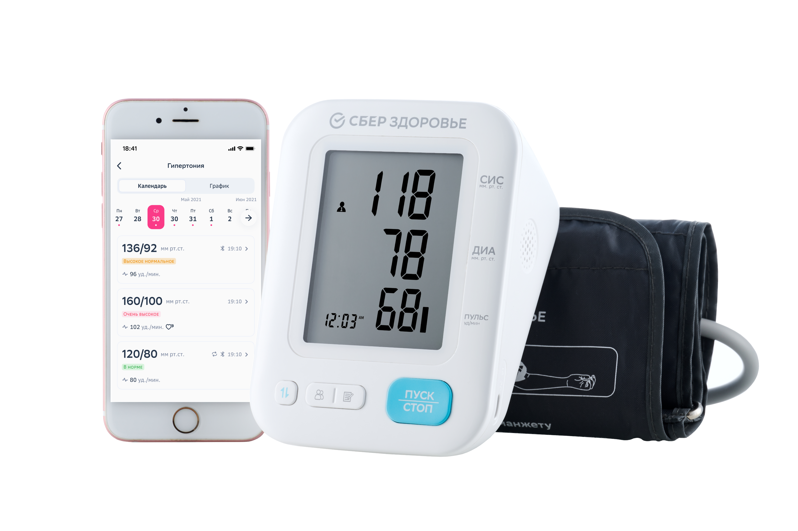
Описание
В проект по Дистанционному мониторингу пациентов включены пациенты с:
артериальной гипертонией,
хронической сердечной недостаточностью
ишемической болезнью сердца
Платформа СберЗдоровье внедрена
как автономное решение

Slide 6
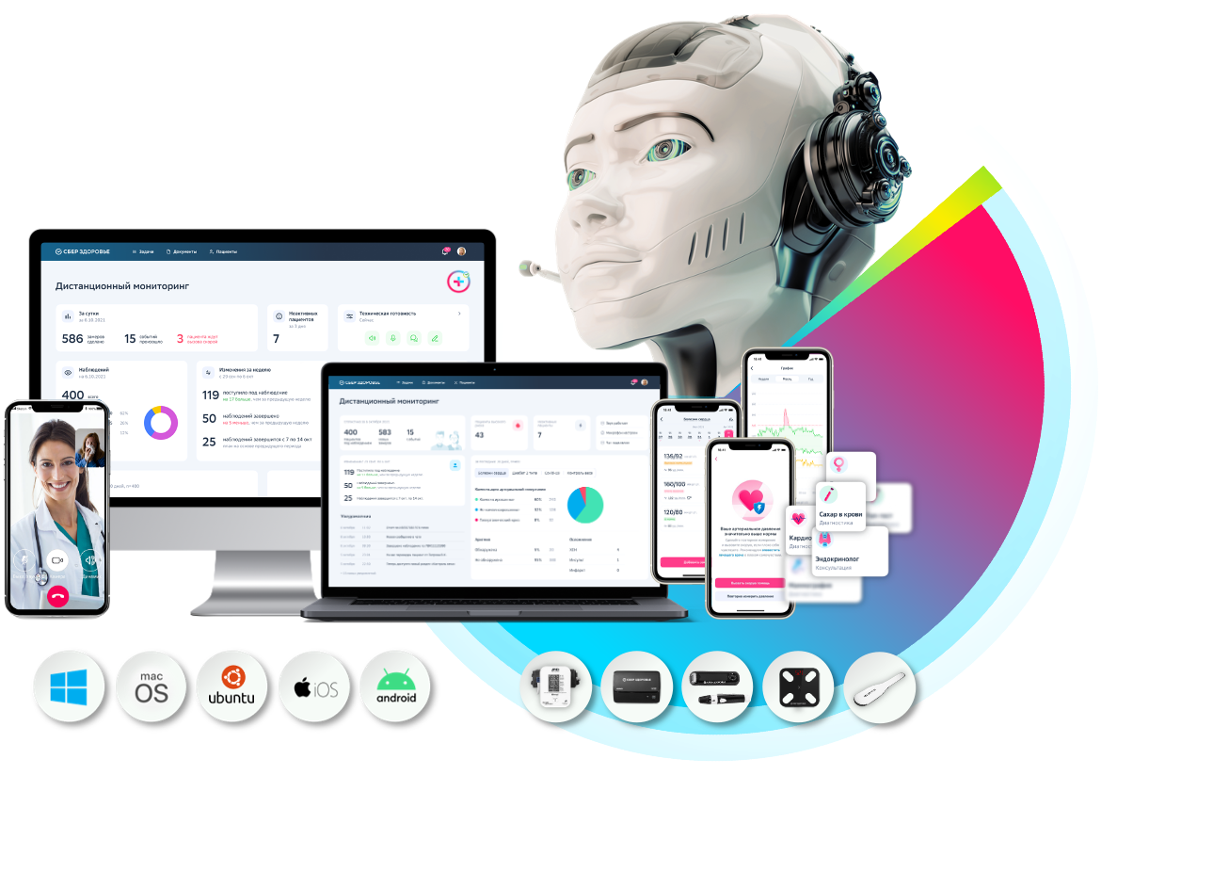
Описание
Предусмотрено 2 режима мониторирования
с использованием носимых устройств с функцией передачи данных Bluetooth и мобильного приложения
через роботизированный обзвон с голосовым опросом пациента о результатах самостоятельных измерений.
Все показатели сохраняются в электронном дневнике пациента и автоматически передаются в личный кабинет врача, при критических показателях врач связывается
с пациентом и оказывает ему помощь. Удобной функцией является возможность установления частоты звонков врачом самостоятельно, в зависимости от решаемой задачи.
2 режима
мониторирования:
с использованием носимых устройств и робообзвон

Slide 7
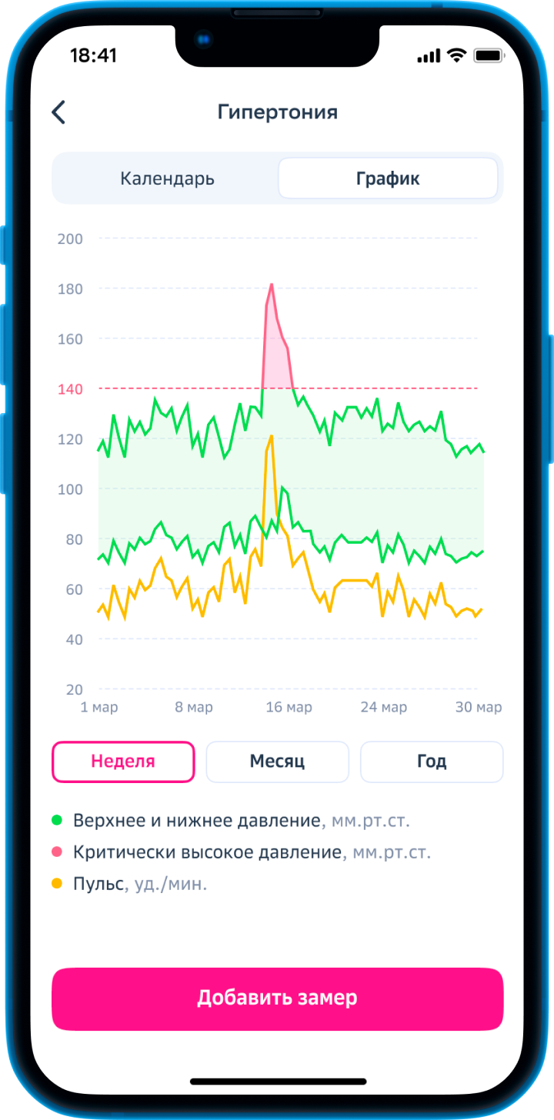
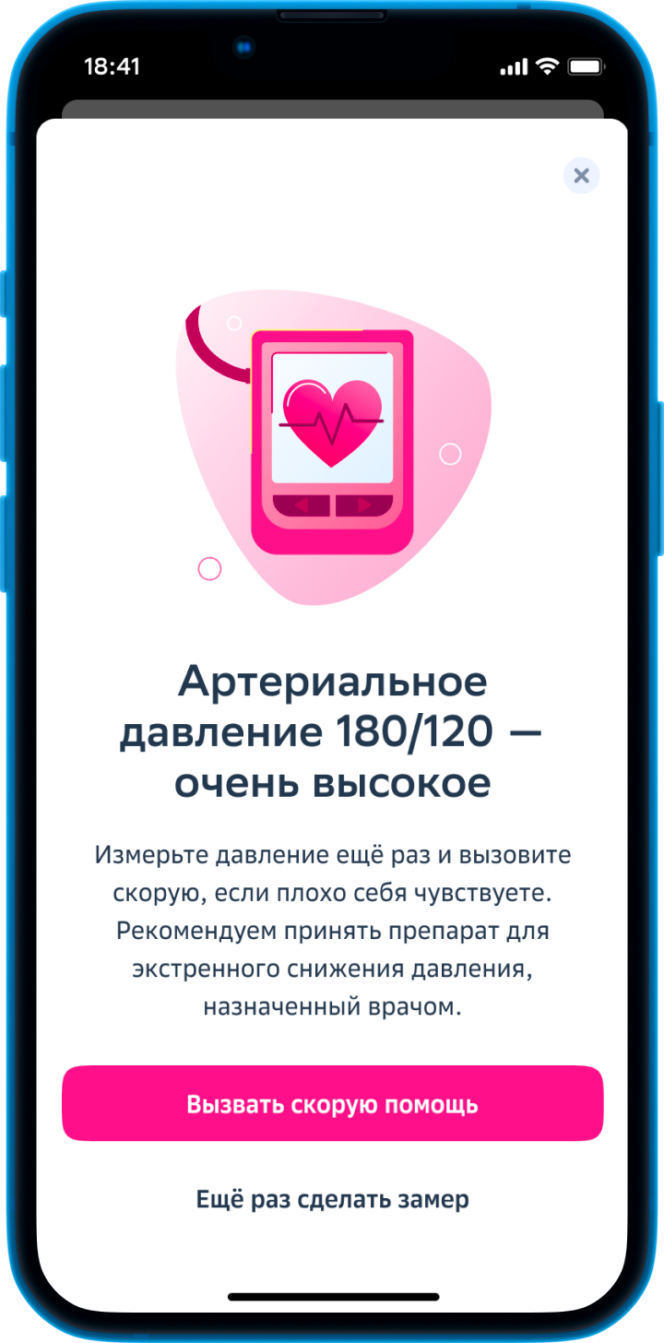
Описание
Платформа предоставляет дополнительные полезные функции для пациента:
электронный дневник с историей всех измерений, а также уведомления о необходимости измерения давления.
важным элементом является возможность вызова скорой помощи напрямую из мобильного приложения — платформа сама предложит вызвать скорую медицинскую помощь при критических показателях.
Доп. функции
электронный дневник, уведомления
об измерениях, вызов скорой помощи

Slide 8
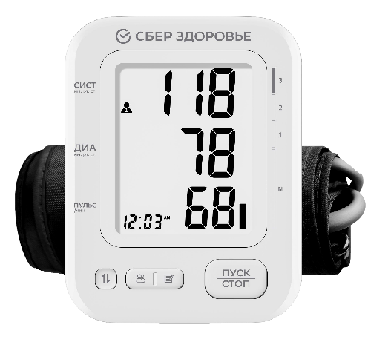


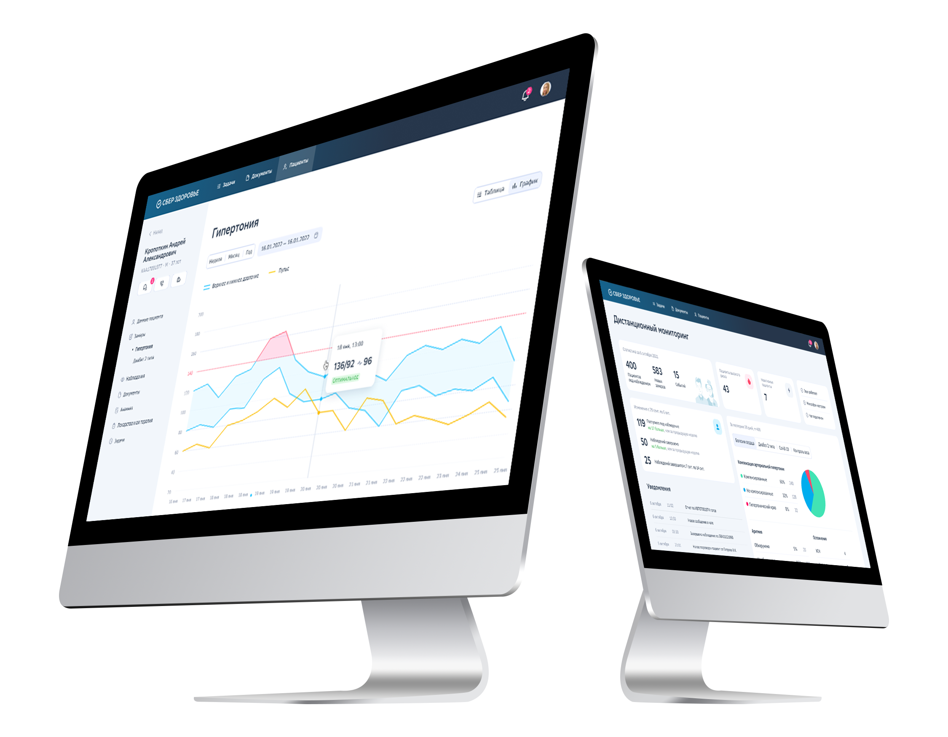
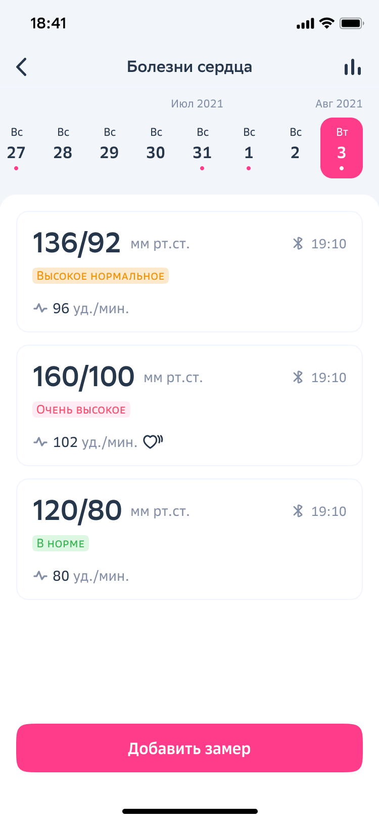
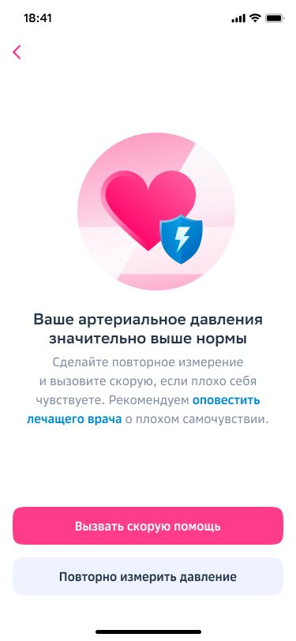
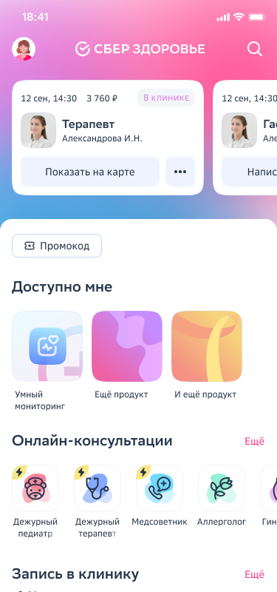
Компоненты продукта
Прибор
Робот
Моб. приложение
АРМ врача
АРМ МО
Автоматический
сбор данных
Передача
по Bluetooth
Простое подключение
Достоверные данные
Синхронизация
в фоне
Роботизированный сбор показателей здоровья у пациентов, не владеющих навыками работы
с гаджетами
и интернетом
Сбор, обработка, хранение данных
Подсказки/
рекомендации
Дневники, медкарта
Настраиваемые уведомления
и напоминания
Прикреплённые пациенты
Задачи по отклонениям
Сводный дэшборд
Отчёт по результатам мониторинга
Профиль пациента
с динамикой показателей

Slide 9
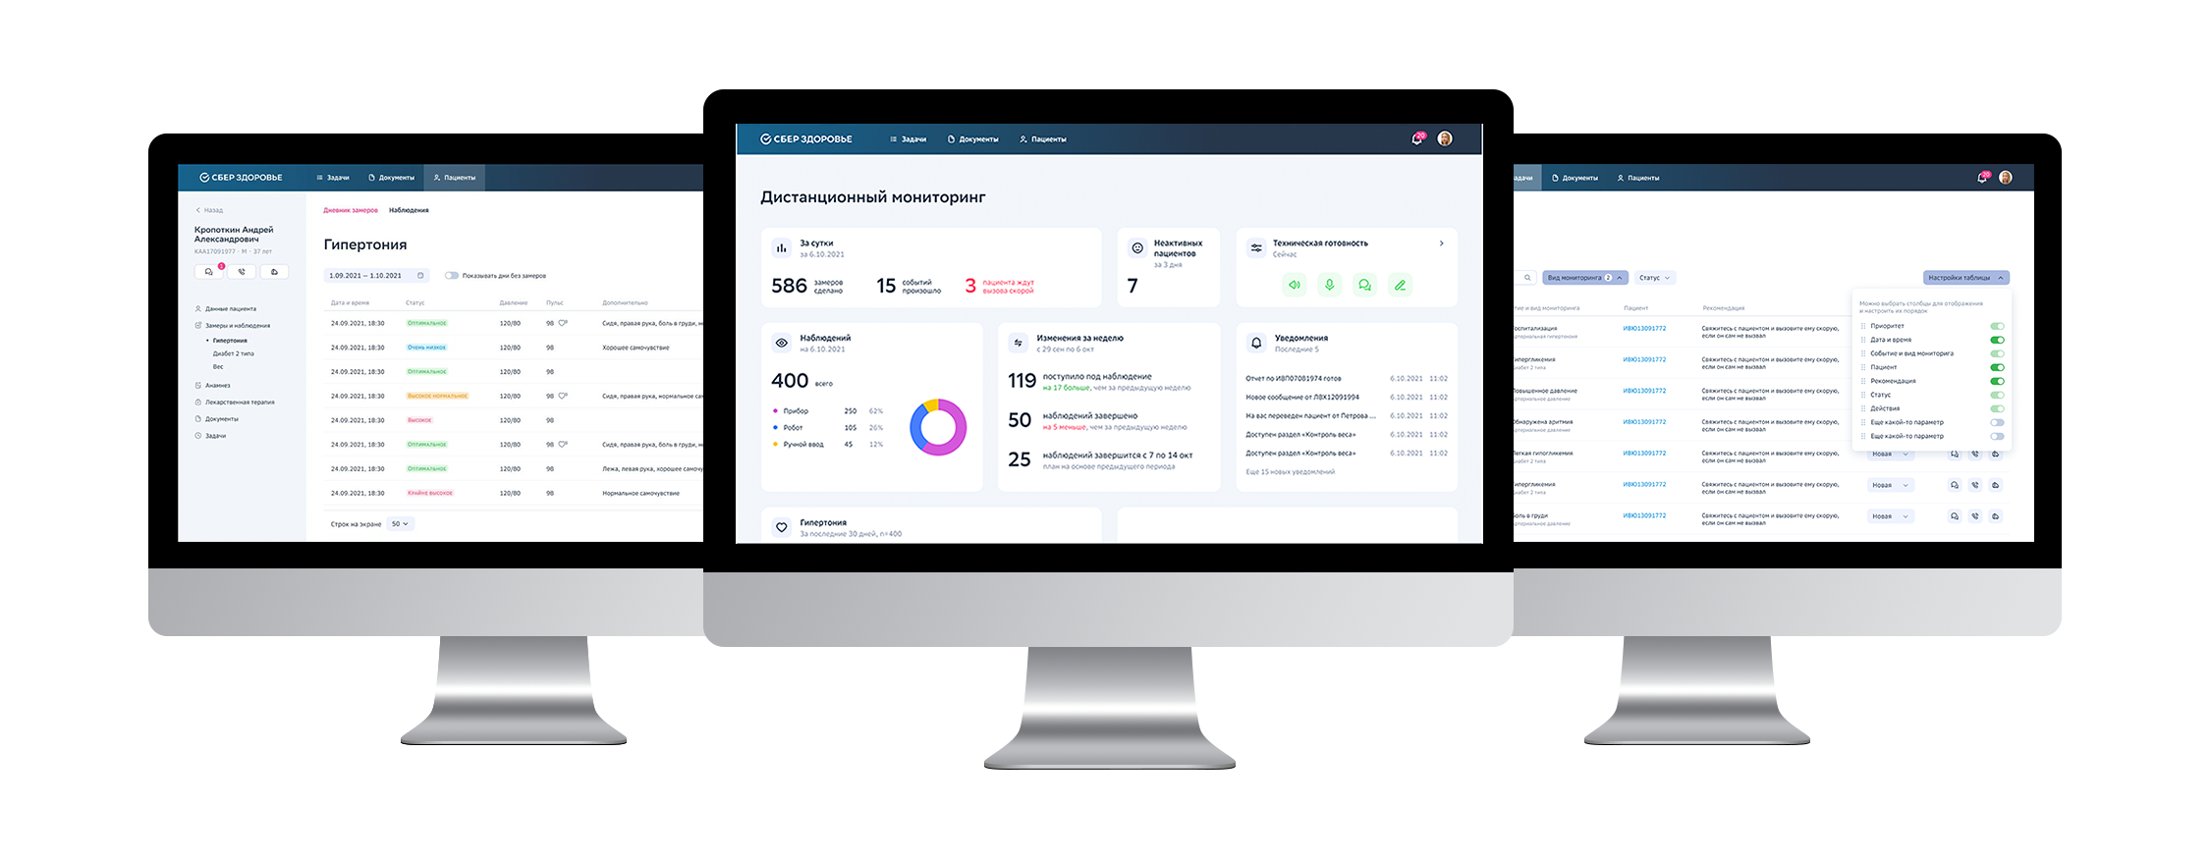
ДМП | Личный кабинет врача

Slide 10


Врачи — региональные
1 068
всего врачей
34 пациента
на 1 врача
81%
19%
196
среднее число
обычных задач
2
среднее число
критических задач
39 лет — средний возраст врача
36 лет — средний возраст врача

Slide 11
Портрет пользователя Умного мониторинга
65%
57 лет АГ
Прибор 50 лет
35%
55 лет АГ
Прибор 46 лет
Возрастные категории с учётом
способов ввода данных
%
Возрастные категории
%
Робот

Slide 12
Результаты
Сформировано и отработано более 10 000 задач
по отклонениям (когда врач увидел в своем личном кабинете отклонения пациентов в формате созданной
на отработку задачи), из которых критических — 930 задачи, где артериальное давление было выше 180 мм.рт.ст. На каждое критическое отклонение врач связывался с пациентом и помогал ему.
Но самым ярким показателем эффективности от работы проекта является компенсация пациентов — то есть количество пациентов, у которых наступило выравнивание патологических расстройств в организме (например, компенсация порока сердца).
Показатели по компенсации: артериальная гипертензия — 73,6 %, ишемическая болезнь сердца — 54,9%, хроническая сердечная недостаточность — 50,3%.
Количество компенсированных пациентов
73,6%
артериальная гипертензия
50,3%
ХСН
54,9%
ИБС

Slide 13
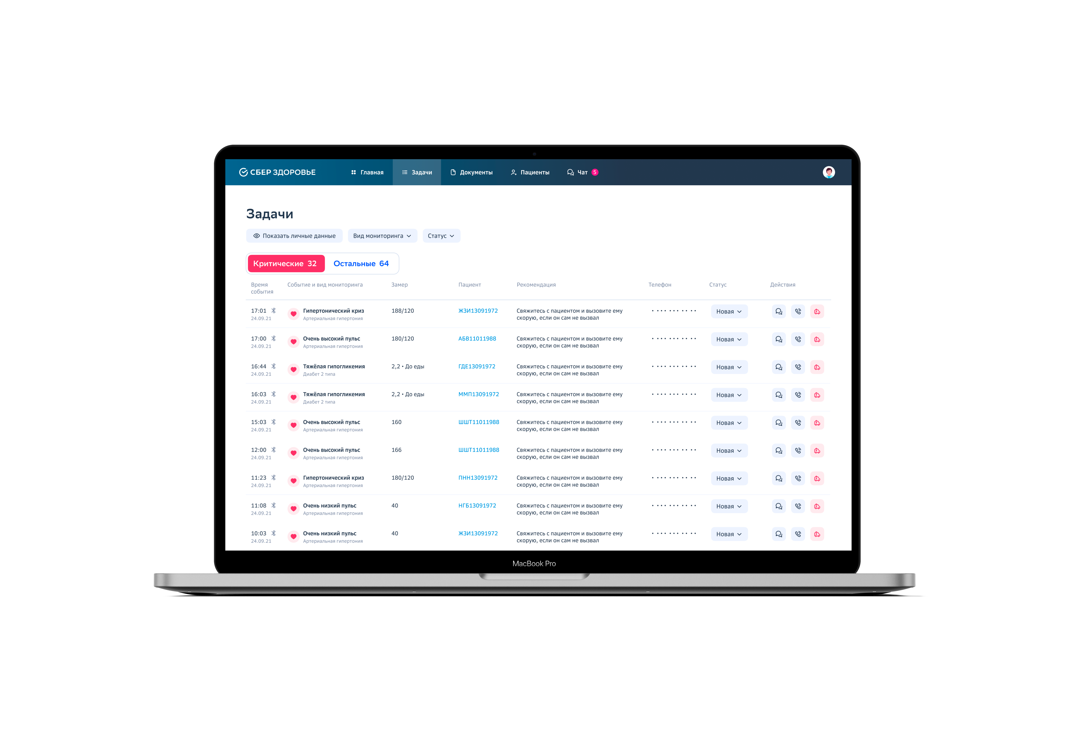
Результаты 3 из 3
Внедрение дистанционного мониторинга пациентов с сердечно- сосудистыми заболеваниями способствует снижению количества серьёзных сердечно-сосудистых событий, что влечёт за собой сокращение вызовов скорой медицинской помощи, количества экстренных госпитализаций (в первую очередь, в связи
с развитием инфарктов и инсультов),
а также смертность от Острых Нарушений Мозгового Кровообращения и инфарктов миокарда, и за счёт этого снижается нагрузка на систему здравоохранения.
К достоинствам продукта можно отнести наличие архива, позволяющего просматривать результаты измерений, формировать отчёт о мониторинге выделять критические события и оставлять рекомендации по коррекции лечения.

